Slide 1
Lez. 6 – DAL FUTURO AL PRESENTE rif. BW-c.6 – feb.2020
Le relazioni tra presente e futuro sono uno degli aspetti più affascinanti e complessi dell’economia. Come analizzarle?
Per poterlo fare è necessario sviluppare un nuovo strumento di analisi:
Il Vincolo di bilancio intertemporale
Esplicitare questo vincolo ci consente di:
analizzare le conseguenze future delle decisioni che gli attori del sistema economico (consumatori, risparmiatori, investitori, e il settore pubblico) formulano oggi;
anticipare le implicazioni che i vincoli cui futuri hanno per le nostre decisioni correnti.
In genere, si possono studiare i legami tra vincoli futuri e decisioni odierne in riferimento a qualsiasi orizzonte futuro
… ma per semplicità adotteremo dei modelli bi-periodali.
Prima dobbiamo introdurre alcuni concetti elementari di economia finanziaria: tasso di interesse (nominale e reale) e valore attuale (di una somma futura).

Slide 2
I LEGAMI TRA IL PRESENTE E IL FUTURO
Indice
Consumare oggi o domani? p. 03
Un passo indietro: tassi d’interesse e valore attuale p. 05
Il vincolo di bilancio intertemporale dei consumatori p. 14
Consumo e mercati finanziari: perfetti o imperfetti? p. 21
Il vincolo di bilancio del settore pubblico p. 24
Vincolo di bilancio consolidato ed equivalenza ricardiana p. 28
In sintesi p. 39

Slide 3
1. Consumare oggi o domani?
  In ciascun periodo, si potrebbe consumare tutto ed esattamente il reddito di quel periodo: in questo modo, il risparmio è nullo.
Consumo del periodo 2
Quale sarà il paniere consumato, in questo caso?
X’
Quale è la differenza tra i panieri X’, X, X’’ ?
X
Y_{t+1}
Da cosa dipende la pendenza della linea che unisce i tre panieri?
X’’
Y_{t}
Consumo del periodo 1

Slide 4
Consumo oggi o domani:
Il vincolo di bilancio intertemporale del consumatore
Se in ciascun periodo il consumo è uguale al reddito di quel periodo, il paniere consumato è:
X = (C₁ ; C₂) = (Y₁ ; Y₂).
In questo caso, il risparmio nel primo periodo è: S₁ = 0
.
Consumo del periodo 2
X’
X’: C₁ < Y₁ ; C₂ > Y₂
S₁ = Y₁ - C₁ > 0
X’’: C₁ > Y₁ ; C₂ < Y₂
S₁ = Y₁ - C₁ < 0
X
Y₂
X’’
La pendenza del vincolo di bilancio è data dal
tasso d’interesse reale.
Y₁
Consumo del periodo 1

Slide 5
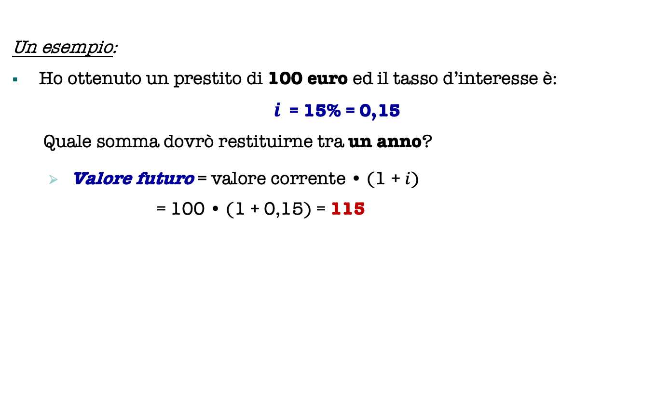
2. Un passo indietro: tassi d’interesse e valore attuale
Un esempio:
Ho ottenuto un prestito di 100 euro ed il tasso d’interesse è:
$i$= 15% = 0,15
Quale somma dovrò restituirne tra un anno?
  Valore futuro = valore corrente • (1 + $i$)
= 100 • (1 + 0,15) = 115

Slide 6
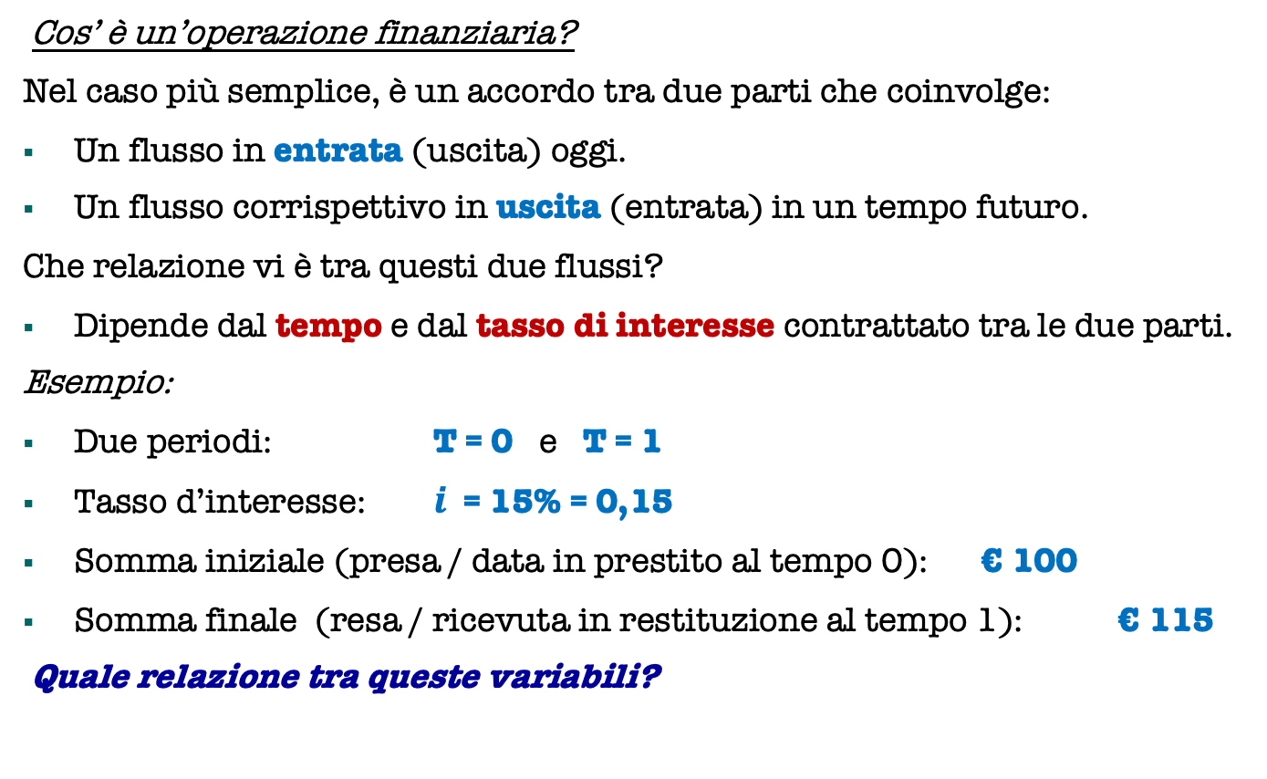
I tassi d’interesse (1)
Cos’ è un’operazione finanziaria?
Nel caso più semplice, è un accordo tra due parti che coinvolge:
Un flusso in entrata (uscita) oggi.
Un flusso corrispettivo in uscita (entrata) in un tempo futuro.
Che relazione vi è tra questi due flussi?
Dipende dal tempo e dal tasso di interesse contrattato tra le due parti.
Esempio:
Due periodi: T = 0 e T = 1
Tasso d’interesse: $i$= 15% = 0,15
Somma iniziale (presa / data in prestito al tempo 0): € 100
Somma finale (resa / ricevuta in restituzione al tempo 1): € 115
Quale relazione tra queste variabili?

Slide 7
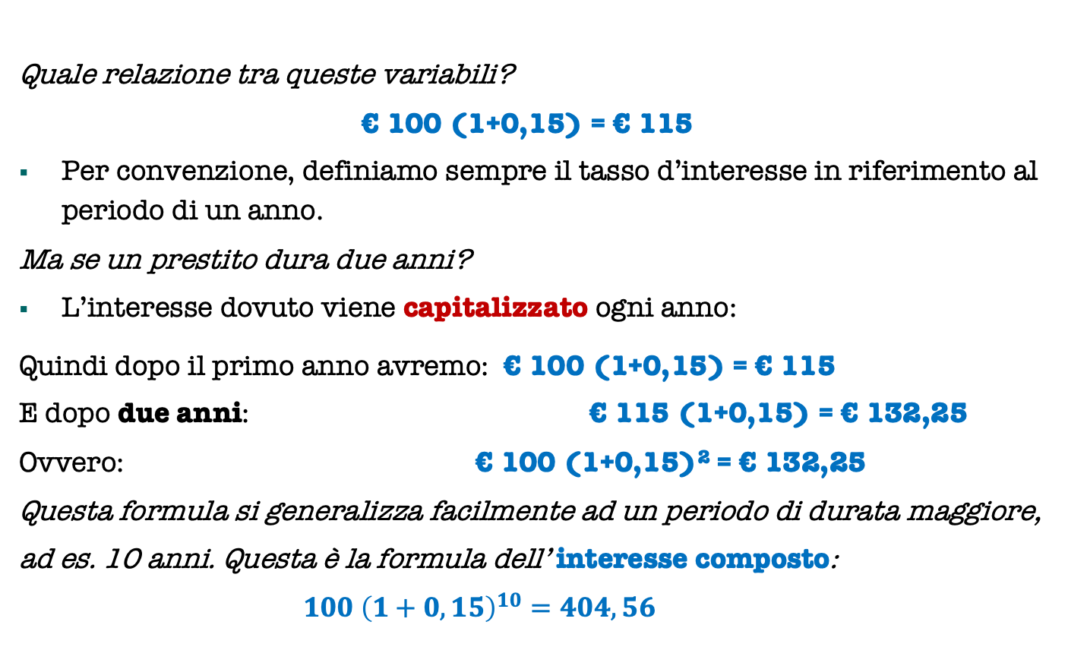
I tassi d’interesse (2)
Quale relazione tra queste variabili?
€ 100 (1+0,15) = € 115
Per convenzione, definiamo sempre il tasso d’interesse in riferimento al periodo di un anno.
Ma se un prestito dura due anni?
L’interesse dovuto viene capitalizzato ogni anno:
Quindi dopo il primo anno avremo: € 100 (1+0,15) = € 115
E dopo due anni: € 115 (1+0,15) = € 132,25
Ovvero: € 100 (1+0,15)² = € 132,25
Questa formula si generalizza facilmente ad un periodo di durata maggiore,
ad es. 10 anni. Questa è la formula dell’ interesse composto:
$100 {\left(1+0,15\right)}^{10}=404,56$

Slide 8

La formula deIl’interesse composto
  VA · (1+i) ^{t} = VF
  ^{Qual è l’incognita?}
  A seconda della domanda che ci poniamo, isoliamo l’incognita a sinistra
  ^{Incognita =} ^{VF:} VF = VA · (1+i) ^{t}
  ^{Oppure: incognita =} ^{VA:} VA = VF · [1/(1+i)] ^{t}
  ^{Oppure: incognita = i} i = ${\left(\frac{VF}{VA}\right)}^{1/t}$ - 1
Valore attuale (€) | Tasso d’interesse | Durata | Valore finale (€)
100 | 15% | 1 | 115
100 | 15% | 2 | 132,25
100 | 15% | 10 | 404,56

Slide 9
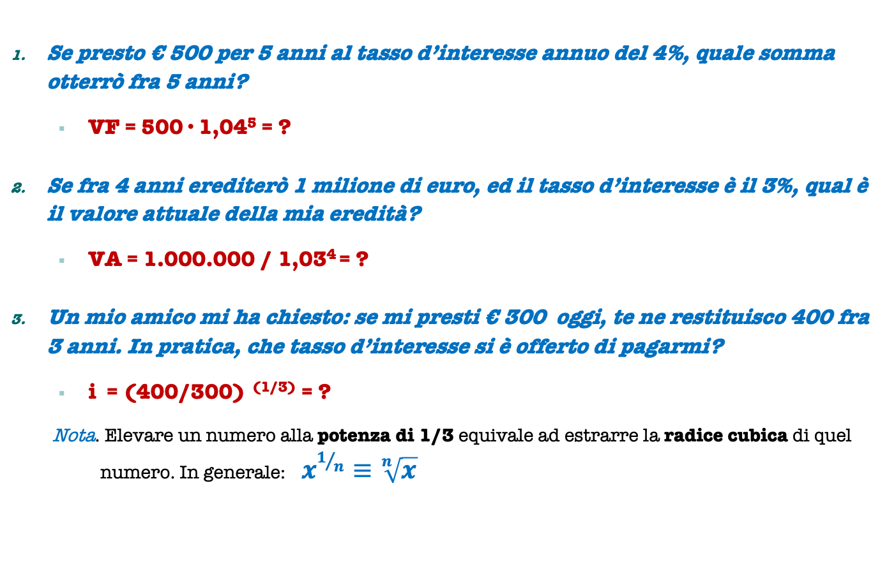
Interesse composto - esempi
Se presto € 500 per 5 anni al tasso d’interesse annuo del 4%, quale somma otterrò fra 5 anni?
  VF = 500 · 1,04⁵ = ?
Se fra 4 anni erediterò 1 milione di euro, ed il tasso d’interesse è il 3%, qual è il valore attuale della mia eredità?
  VA = 1.000.000 / 1,03⁴ = ?
Un mio amico mi ha chiesto: se mi presti € 300 oggi, te ne restituisco 400 fra 3 anni. In pratica, che tasso d’interesse si è offerto di pagarmi?
  i = (400/300) ^{(1/3)} = ?
    Nota. Elevare un numero alla potenza di 1/3 equivale ad estrarre la radice cubica di quel numero. In generale: $x^{1/n}≡\sqrt[n]{x}$

Slide 10
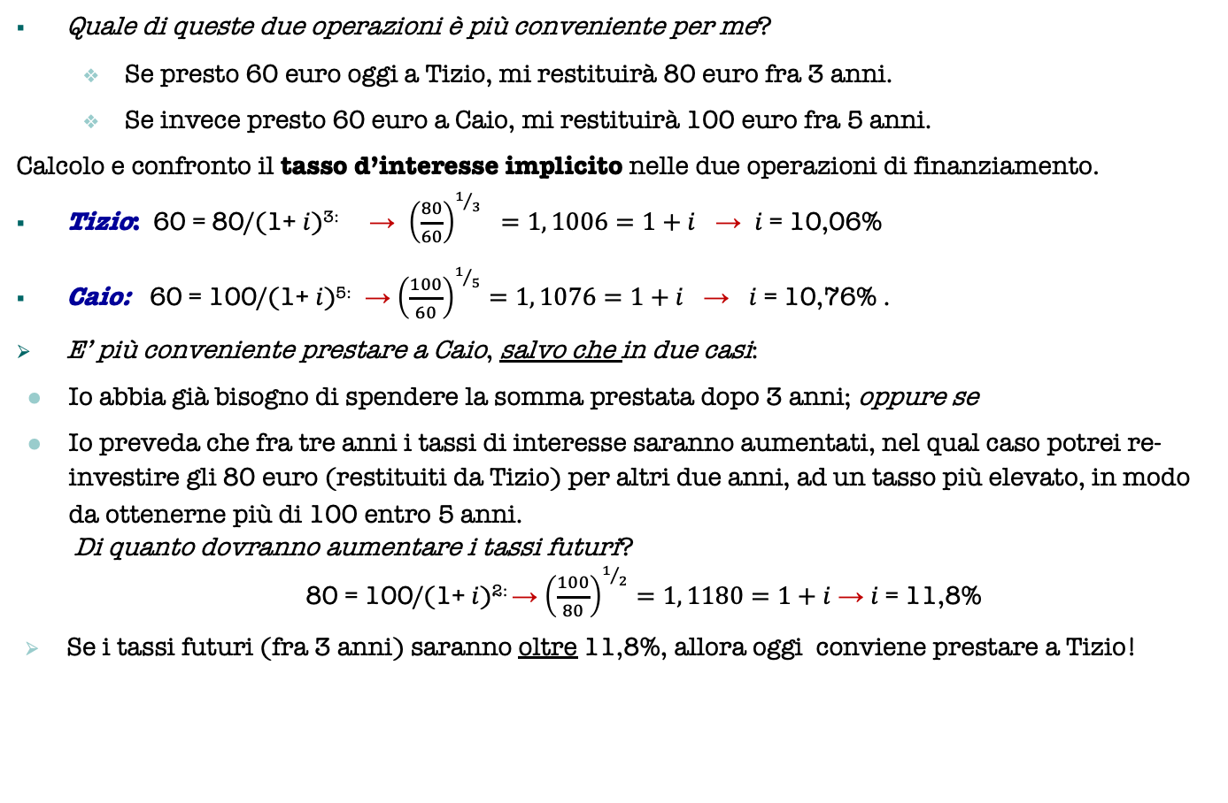
Un esempio più complesso
Quale di queste due operazioni è più conveniente per me?
  Se presto 60 euro oggi a Tizio, mi restituirà 80 euro fra 3 anni.
  Se invece presto 60 euro a Caio, mi restituirà 100 euro fra 5 anni.
Calcolo e confronto il tasso d’interesse implicito nelle due operazioni di finanziamento.
Tizio: 60 = 80/(1+ $i$)^{3:} → ${\left(\frac{80}{60}\right)}^{1/3} =1, 1006=1+i$ → $i$ = 10,06%
Caio: 60 = 100/(1+ $i$)^{5:} → ${\left(\frac{100}{60}\right)}^{1/5}=1, 1076=1+i$ → $i$ = 10,76% .
E’ più conveniente prestare a Caio, salvo che in due casi:
  Io abbia già bisogno di spendere la somma prestata dopo 3 anni; oppure se
  Io preveda che fra tre anni i tassi di interesse saranno aumentati, nel qual caso potrei re-investire gli 80 euro (restituiti da Tizio) per altri due anni, ad un tasso più elevato, in modo da ottenerne più di 100 entro 5 anni.
    Di quanto dovranno aumentare i tassi futuri?
    80 = 100/(1+ $i$)^{2:} → ${\left(\frac{100}{80}\right)}^{1/2}=1, 1180=1+i$ → $i$ = 11,8%
  Se i tassi futuri (fra 3 anni) saranno oltre 11,8%, allora oggi conviene prestare a Tizio!

Slide 11
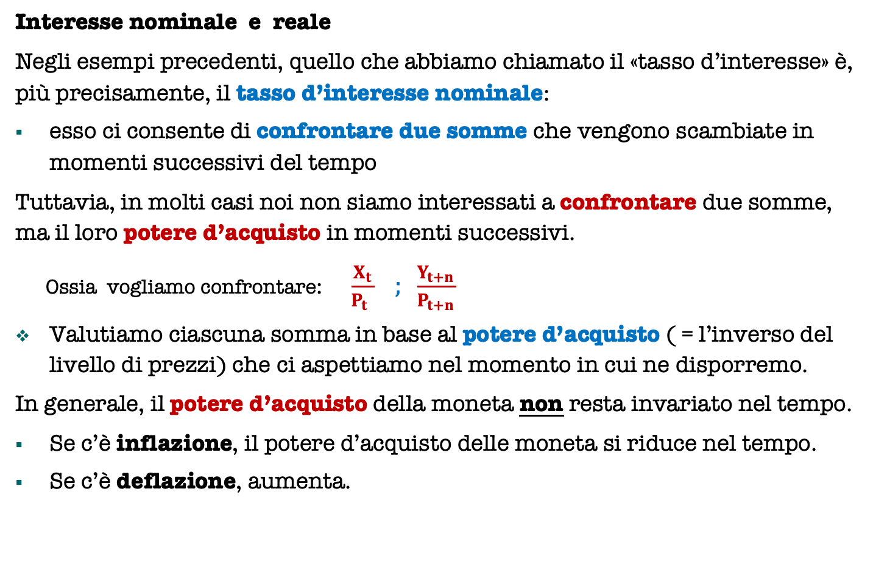
Tasso d’interesse reale
Interesse nominale e reale
Negli esempi precedenti, quello che abbiamo chiamato il «tasso d’interesse» è, più precisamente, il tasso d’interesse nominale:
esso ci consente di confrontare due somme che vengono scambiate in momenti successivi del tempo
Tuttavia, in molti casi noi non siamo interessati a confrontare due somme, ma il loro potere d’acquisto in momenti successivi.
Ossia vogliamo confrontare: $\frac{X_{t}}{P_{t} } ; \frac{Y_{t+n}}{P_{t+n}}$
Valutiamo ciascuna somma in base al potere d’acquisto ( = l’inverso del livello di prezzi) che ci aspettiamo nel momento in cui ne disporremo.
In generale, il potere d’acquisto della moneta non resta invariato nel tempo.
Se c’è inflazione, il potere d’acquisto delle moneta si riduce nel tempo.
Se c’è deflazione, aumenta.

Slide 12
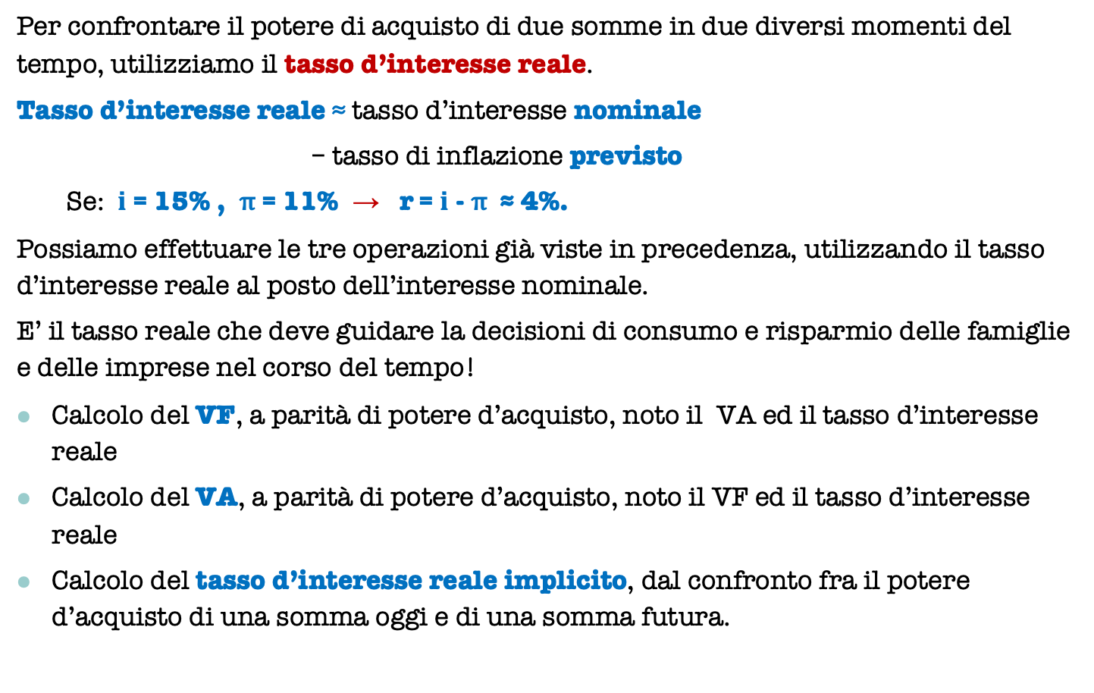
Tasso d’interesse reale
Per confrontare il potere di acquisto di due somme in due diversi momenti del tempo, utilizziamo il tasso d’interesse reale.
Tasso d’interesse reale ≈ tasso d’interesse nominale
– tasso di inflazione previsto
  Se: $i$ = 15% , π = 11% → r = $i$ - π ≈ 4%.
  Possiamo effettuare le tre operazioni già viste in precedenza, utilizzando il tasso d’interesse reale al posto dell’interesse nominale.
  E’ il tasso reale che deve guidare la decisioni di consumo e risparmio delle famiglie e delle imprese nel corso del tempo!
  Calcolo del VF, a parità di potere d’acquisto, noto il VA ed il tasso d’interesse reale
  Calcolo del VA, a parità di potere d’acquisto, noto il VF ed il tasso d’interesse reale
  Calcolo del tasso d’interesse reale implicito, dal confronto fra il potere d’acquisto di una somma oggi e di una somma futura.

Slide 13
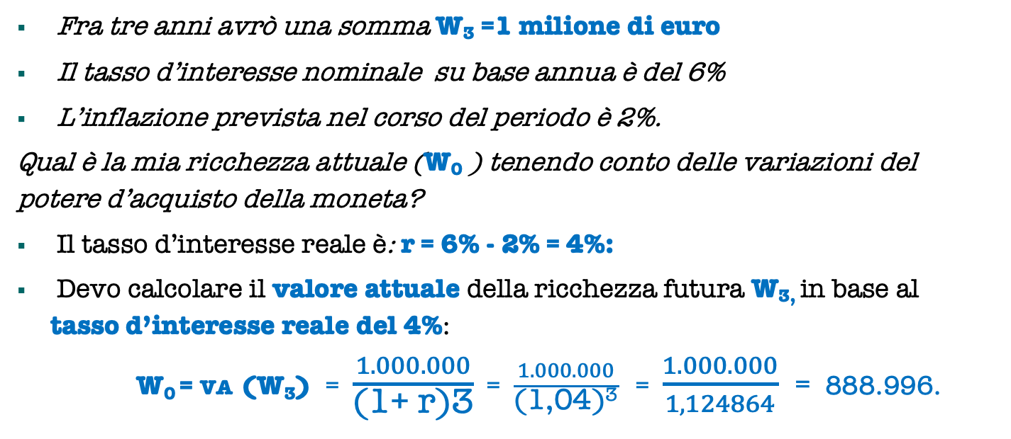
Tasso d’interesse reale - Esempio
Fra tre anni avrò una somma W₃ =1 milione di euro
Il tasso d’interesse nominale su base annua è del 6%
L’inflazione prevista nel corso del periodo è 2%.
Qual è la mia ricchezza attuale (W₀ ) tenendo conto delle variazioni del potere d’acquisto della moneta?
Il tasso d’interesse reale è: r = 6% - 2% = 4%:
Devo calcolare il valore attuale della ricchezza futura W_{3,} in base al tasso d’interesse reale del 4%:
W₀ = va (W₃) = $\frac{1.000.000}{\text{(1+ }\text{r}\text{)3}}$ = $\frac{1.000.000}{\text{(1,04)}\text{3}}$ = $\frac{1.000.000}{1,124864}$ = 888.996.

Slide 14
3. Il vincolo di bilancio intertemporale dei consumatori
Se oggi risparmio,
il consumo di domani sarà uguale al reddito di domani,
più il risparmio di oggi, aumentato degli interessi percepiti.
S₁ = Y₁ - C₁ > 0
C₂ = Y₂ + (Y₁ - C₁)(1+r)
Se oggi mi indebito,
il consumo di domani sarà uguale al reddito di domani,
meno il debito di oggi, aumentato degli interessi dovuti.
S₁ = Y₁ - C₁ < 0
C₂ = Y₂ - (C₁ - Y₁)(1+r)
Ma attenzione: le due espressioni per C₂ sono identiche!
Sia nel caso di risparmio (S₁ >0) che di indebitamento (S₁ < 0),
la formula che esprime il vincolo di bilancio è la stessa.

Slide 15
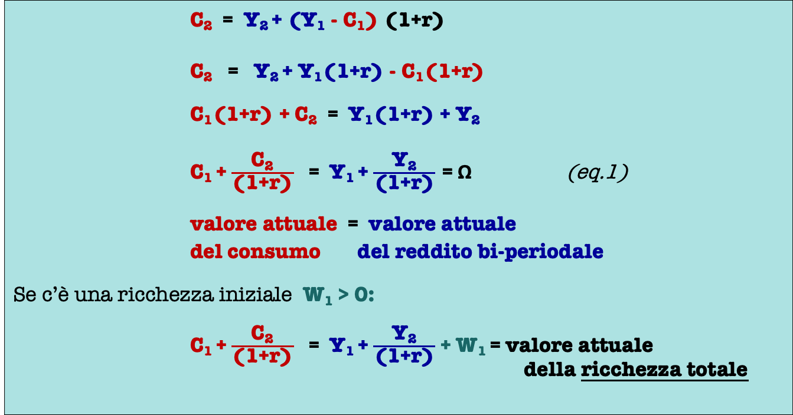
Alcuni modi di guardare al vincolo di bilancio intertemporale:
C₂ = Y₂ + (Y₁ - C₁) (1+r)
C₂ = Y₂ + Y₁(1+r) - C₁(1+r)
C₁(1+r) + C₂ = Y₁(1+r) + Y₂
        C₁ + $\frac{\text{C}\text{2}}{\text{(1+}\text{r}\text{)}}$ = Y₁ + $\frac{\text{Y}\text{2}}{\text{(1+}\text{r}\text{)}}$ = Ω (eq.1)
valore attuale = valore attuale
del consumo del reddito bi-periodale
Se c’è una ricchezza iniziale W₁ > 0:
C₁ + $\frac{\text{C}\text{2}}{\text{(1+}\text{r}\text{)}}$ = Y₁ + $\frac{\text{Y}\text{2}}{\text{(1+}\text{r}\text{)}}$ + W₁ = valore attuale
della ricchezza totale

Slide 16
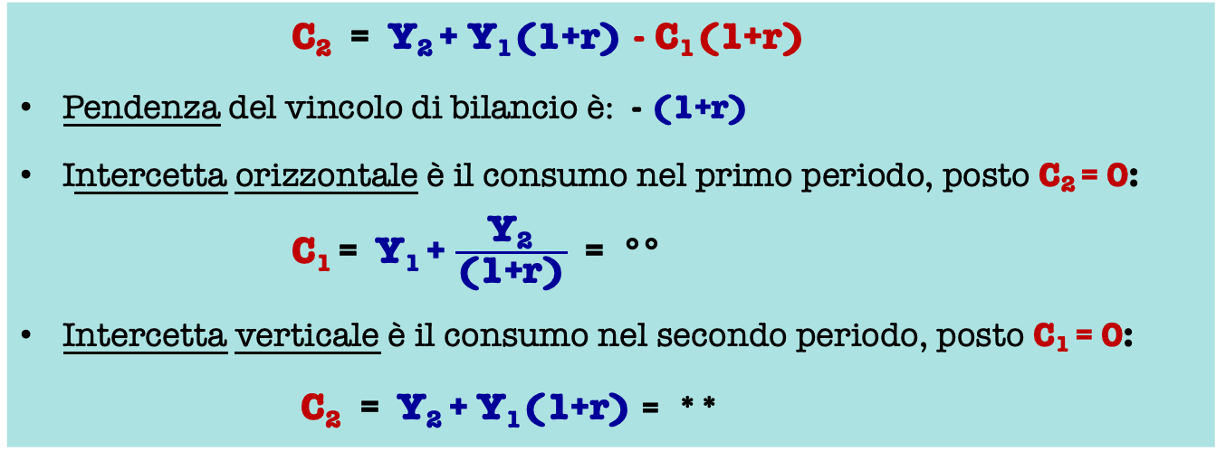
Rappresentazione grafica del vincolo di bilancio intertemporale:
C₂ = Y₂ + Y₁(1+r) - C₁(1+r)
Pendenza del vincolo di bilancio è: - (1+r)
Intercetta orizzontale è il consumo nel primo periodo, posto C₂ = 0:
C₁ = Y₁ + $\frac{\text{Y}\text{2}}{\text{(1+}\text{r}\text{)}}$ = °°
Intercetta verticale è il consumo nel secondo periodo, posto C₁ = 0:
C₂ = Y₂ + Y₁(1+r) = **
**
(1+r)
-1
°°

Slide 17
Le scelte intertemporali del consumatore:
Ipotesi:
Ciascun consumatore vive per due periodi, oggi (1) e domani (2).
Il reddito dei due periodi è previsto con sicurezza: Y₁ , Y₂ .
Il tasso di interesse reale è noto: r .
Ciascun consumatore sceglie quanto consumare e quanto risparmiare oggi. Se risparmia:
C₂ = Y₂ + S₁(1+r) , ossia:
C₂ = Y₂ + Y₁(1+r) - C₁(1+r)
In altre parole:
  il consumatore deve scegliere se consumare di più oggi oppure domani, rispettando in ogni caso il suo vincolo di bilancio intertemporale.
Cosa deciderà?
°°

Slide 18
Le scelte intertemporali del consumatore (2):
Cosa deciderà il consumatore?
Un’ipotesi ragionevole (solo come esempio): C₂ = C₁.
In molte circostanze, il consumatore ottiene la massima soddisfazione se il consumo (oltre a rispettare il vincolo di bilancio) è stabile nel tempo.
Chiamiamo questo livello: C*. Quindi: C*₂ = C*₁.
Quanto risparmio è necessario per mantenere questo livello di consumo?
A seconda che:
  C* = Y₁ ↔ S₁ = 0 : nessun risparmio
  C* < Y₁ ↔ S₁ > 0 : risparmio positivo
  C* > Y₁ ↔ S₁ < 0 : risparmio negativo = indebitamento
Nota che, nei tre casi, sarà necessariamente vero che:
  C* = Y₂
  C* > Y₂ : C₂ è sostenuto anche dai risparmi precedenti.
  C* < Y₂ : C₂ è ridotto perché è necessario rimborsare il debito.

Slide 19
Caso (b): Risparmio positivo (C₁ < Y₁)
.
Consumo del periodo 2
Risparmio aumentato con gli interessi
Risparmio
C*₂
Y₂
C*₁
Y₁
Consumo del periodo 1

Slide 20
Caso (c): Indebitamento (C₁ > Y₁)
Consumo del periodo 2
.
Debito da rimborsare (inclusi gli interessi)
Indebitamento
Y₂
C*₂
Y₁
C*₁
Consumo del periodo 1

Slide 21
4. Consumo e mercati finanziari: perfetti o imperfetti?
Quando un consumatore giovane decide il suo livello di consumo, in genere prevede che, nei periodi successivi, il suo reddito sarà maggiore dell’attuale.
Nei simboli del nostro modello: Y₂ > Y₁.
In questo caso, l’ipotesi di mantenere un livello di consumi stabile nel tempo:
C*₂ = C*₁.
richiede di indebitarsi nei primi anni di vita lavorativa.
E’ sempre possibile farlo? A quale costo?
Il vincolo di bilancio considerato finora assume che sia possibile, e che il costo dell’indebitamento sia uguale al tasso d’interesse reale percepito in caso di risparmi positivi. In altre parole, abbiamo finora ipotizzato l’esistenza di mercati finanziari perfetti.
Abbiamo esagerato? Quasi sicuramente sì!
Nei lucidi che seguono, facciamo due ipotesi alternative.

Slide 22
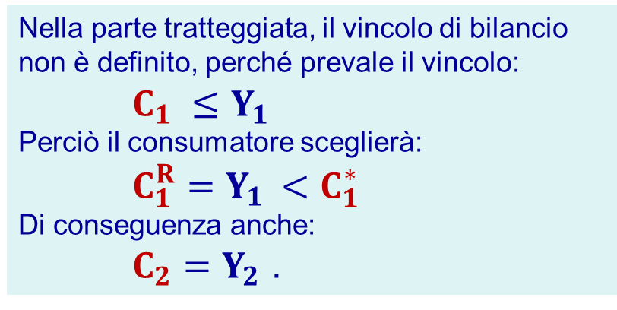
Mercati finanziari imperfetti (1).
Non ci si può indebitare: Razionamento del credito
Consumo del periodo 2
Nella parte tratteggiata, il vincolo di bilancio non è definito, perché prevale il vincolo:
$C_{1} ≤Y_{1}$
Perciò il consumatore sceglierà:
$C_{1}^{R}=Y_{1 }<C_{1}^{∗}$
Di conseguenza anche:
$C_{2}=Y_{2}$ .
C₂ =Y₂
C*₂
Il razionamento totale è una situazione estrema, ma non è infrequente, se il consumatore non ha modo di «provare» il suo reddito futuro.
Y₁
= C^{R}₁
C*₁
Consumo del periodo 1

Slide 23
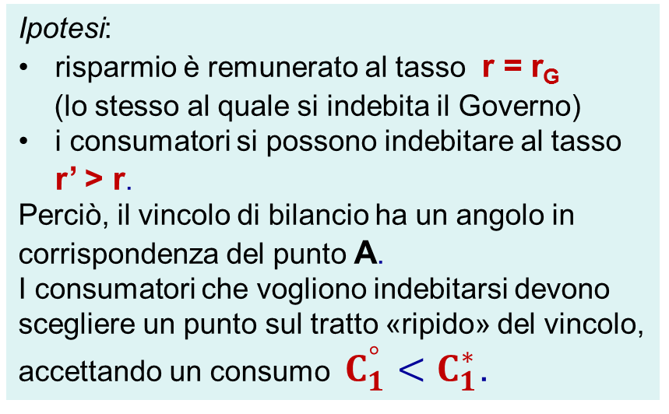
Mercati finanziari imperfetti (2).
Tassi di interesse diversi tra debiti e crediti privati: r’ > r
Consumo del periodo 2
Ipotesi:
risparmio è remunerato al tasso r = r_{G}
(lo stesso al quale si indebita il Governo)
i consumatori si possono indebitare al tasso r’ > r.
Perciò, il vincolo di bilancio ha un angolo in corrispondenza del punto A.
I consumatori che vogliono indebitarsi devono scegliere un punto sul tratto «ripido» del vincolo, accettando un consumo $C_{1}^{°}<C_{1}^{∗}$.
Y₂
A
C*₂
Pendenza = - (1+r’) con r’> r
Pendenza = - (1+r)
Y₁
C*₁
Consumo del periodo 1

Slide 24
5. Il vincolo di bilancio del settore pubblico
Introduciamo il governo (e la politica fiscale).
Ogni periodo (anno) il governo decide il livello della spesa pubblica G e delle imposte T.
Se in un anno le spese G eccedono le entrate T, il governo emetterà debito D.
… negli anni successivi, dovrà pagare gli interessi sul debito: r_{G} D
… e infine rimborsarlo, ossia pagare la somma, comprensiva degli interessi dell’ultimo periodo: (1+r_{G} ) D
VINCOLO DI BILANCIO INTERTEMPORALE:
  Se in alcuni periodi G > T, …
  Allora nei periodi successivi è necessario che G < T per rimborsare debito (e interessi).

Slide 25
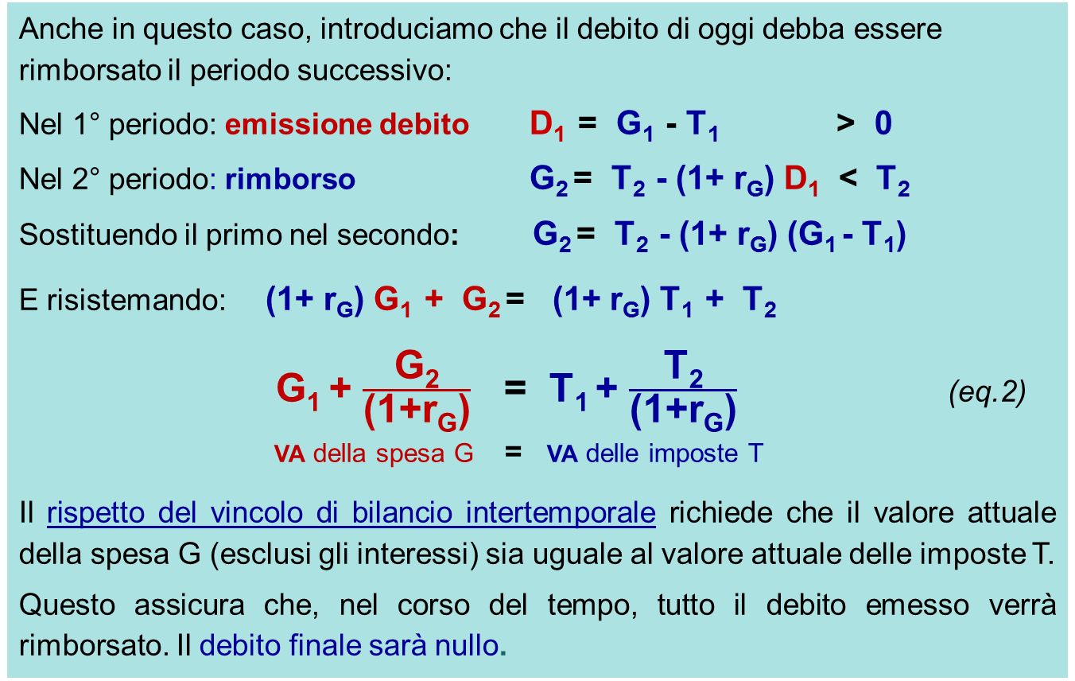
Il vincolo di bilancio pubblico: due periodi
Anche in questo caso, introduciamo che il debito di oggi debba essere rimborsato il periodo successivo:
Nel 1° periodo: emissione debito D₁ = G₁ - T₁ > 0
Nel 2° periodo: rimborso G₂ = T₂ - (1+ r_{G}) D₁ < T₂
Sostituendo il primo nel secondo: G₂ = T₂ - (1+ r_{G}) (G₁ - T₁)
E risistemando: (1+ r_{G}) G₁ + G₂ = (1+ r_{G}) T₁ + T₂
G₁ + $\frac{\text{G}\text{2}}{\text{(1+}\text{r}\text{G}\text{)}}$ = T₁ + $\frac{\text{T}\text{2}}{\text{(1+}\text{r}\text{G}\text{)}}$ (eq.2)
        va della spesa G = va delle imposte T
Il rispetto del vincolo di bilancio intertemporale richiede che il valore attuale della spesa G (esclusi gli interessi) sia uguale al valore attuale delle imposte T.
Questo assicura che, nel corso del tempo, tutto il debito emesso verrà rimborsato. Il debito finale sarà nullo.

Slide 26
Avanzi e disavanzi primari
In generale il bilancio del settore pubblico può registrare, in ciascun periodo:
avanzo primario: T_{t} > G_{t}
disavanzo primario: T_{t} < G_{t}
avanzo totale: T_{t} > G_{t} + r_{G} D_{t-1}
disavanzo totale (= indebitamento): T_{t} < G_{t} + r_{G} D_{t-1}
Nota bene: Nello stesso periodo, si può avere contemporaneamente
avanzo primario e disavanzo totale:
G_{t} < T_{t} < G_{t} + r_{G} D_{t-1}

Slide 27
Il vincolo di bilancio del settore pubblico: caso generale
Se il debito iniziale è nullo, il vincolo intertemporale di bilancio è rispettato se:
  il valore attuale della sequenza di spese G (esclusi gli interessi)
  è uguale al valore attuale della sequenza di imposte T.
Ovvero se:
il valore attuale della sequenza di avanzi primari è zero
Se c’è un debito iniziale: D₀ > 0 , il vincolo intertemporale di bilancio è rispettato (compreso il rimborso del debito iniziale) se, dal tempo t = 1:
  il valore attuale della sequenza di spese G (esclusi gli interessi)
  è uguale al valore attuale della sequenza di imposte T meno D_{0 .}
Ovvero se:
  il valore attuale della sequenza di avanzi primari è = al debito D_{0 .}

Slide 28
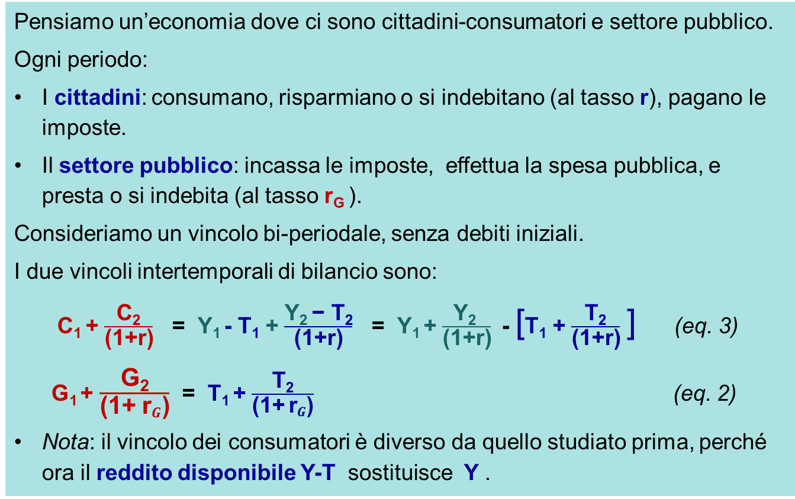
6. Vincolo di bilancio consolidato ed equivalenza ricardiana
Pensiamo un’economia dove ci sono cittadini-consumatori e settore pubblico.
Ogni periodo:
I cittadini: consumano, risparmiano o si indebitano (al tasso r), pagano le imposte.
Il settore pubblico: incassa le imposte, effettua la spesa pubblica, e presta o si indebita (al tasso r_{G} ).
Consideriamo un vincolo bi-periodale, senza debiti iniziali.
I due vincoli intertemporali di bilancio sono:
C₁ + $\frac{\text{C}\text{2}}{\text{(1+}\text{r}\text{)}}$ = Y₁ - T₁ + $\frac{\text{Y}\text{2 }\text{− }\text{T}\text{2}}{\text{(1+}\text{r}\text{)}}$ = Y₁ + $\frac{\text{Y}\text{2 }}{\text{(1+}\text{r}\text{)}}$ - [T₁ + $\frac{\text{T}\text{2}}{\text{(1+}\text{r}\text{)}}$ ] (eq. 3)
G₁ + $\frac{\text{G}\text{2}}{\text{(1+}{ \text{r}}_{G}\text{)}}$ = T₁ + $\frac{\text{T}\text{2}}{\text{(1+} {\text{r}}_{G}\text{)}}$ (eq. 2)
Nota: il vincolo dei consumatori è diverso da quello studiato prima, perché ora il reddito disponibile Y-T sostituisce Y .

Slide 29
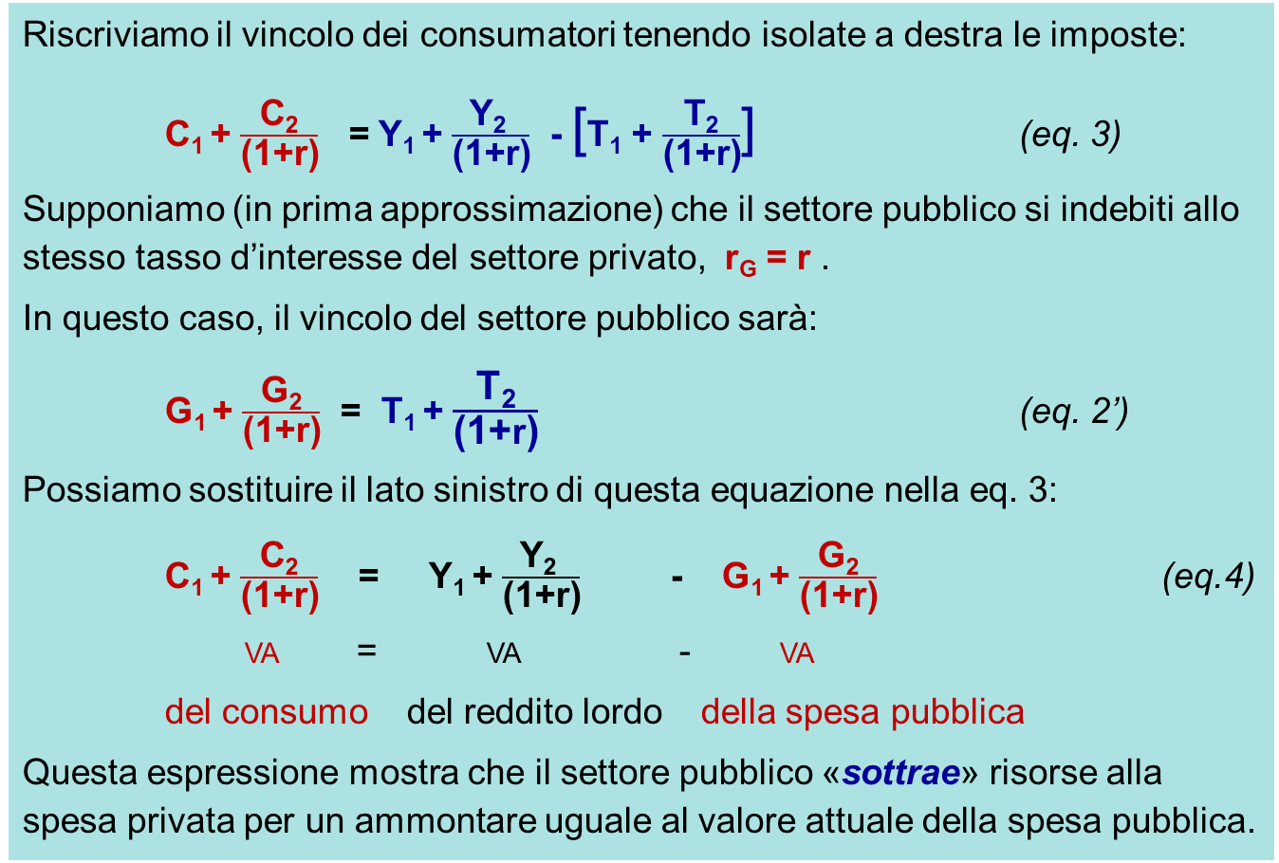
Pubblico e privato: il vincolo di bilancio consolidato (2)
Riscriviamo il vincolo dei consumatori tenendo isolate a destra le imposte:
C₁ + $\frac{\text{C}\text{2}}{\text{(1+}\text{r}\text{)}}$ = Y₁ + $\frac{\text{Y}\text{2 }}{\text{(1+}\text{r}\text{)}}$ - [T₁ + $\frac{\text{T}\text{2}}{\text{(1+}\text{r}\text{)}}$] (eq. 3)
Supponiamo (in prima approssimazione) che il settore pubblico si indebiti allo stesso tasso d’interesse del settore privato, r_{G} = r .
In questo caso, il vincolo del settore pubblico sarà:
G₁ + $\frac{\text{G}\text{2}}{\text{(1+}\text{r}\text{)}}$ = T₁ + $\frac{\text{T}\text{2}}{\text{(1+}\text{r}\text{)}}$ (eq. 2’)
Possiamo sostituire il lato sinistro di questa equazione nella eq. 3:
C₁ + $\frac{\text{C}\text{2}}{\text{(1+}\text{r}\text{)}}$ = Y₁ + $\frac{\text{Y}\text{2 }}{\text{(1+}\text{r}\text{)}}$ - G₁ + $\frac{\text{G}\text{2}}{\text{(1+}\text{r}\text{)}}$ (eq.4)
va = va - va
del consumo del reddito lordo della spesa pubblica
Questa espressione mostra che il settore pubblico «sottrae» risorse alla spesa privata per un ammontare uguale al valore attuale della spesa pubblica.

Slide 30
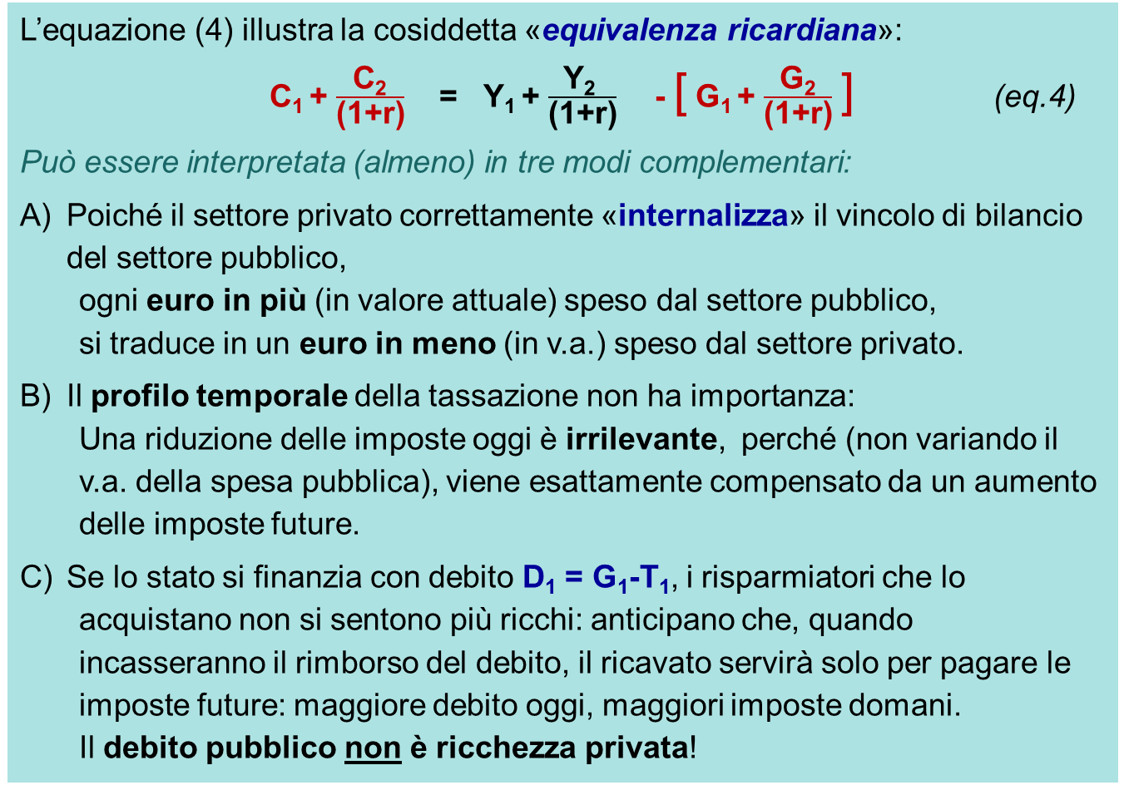
Equivalenza ricardiana
L’equazione (4) illustra la cosiddetta «equivalenza ricardiana»:
C₁ + $\frac{\text{C}\text{2}}{\text{(1+}\text{r}\text{)}}$ = Y₁ + $\frac{\text{Y}\text{2 }}{\text{(1+}\text{r}\text{)}}$ - [ G₁ + $\frac{\text{G}\text{2}}{\text{(1+}\text{r}\text{)}}$ ] (eq.4)
Può essere interpretata (almeno) in tre modi complementari:
Poiché il settore privato correttamente «internalizza» il vincolo di bilancio del settore pubblico,
  ogni euro in più (in valore attuale) speso dal settore pubblico,
  si traduce in un euro in meno (in v.a.) speso dal settore privato.
Il profilo temporale della tassazione non ha importanza:
  Una riduzione delle imposte oggi è irrilevante, perché (non variando il v.a. della spesa pubblica), viene esattamente compensato da un aumento delle imposte future.
Se lo stato si finanzia con debito D₁ = G₁-T₁, i risparmiatori che lo
acquistano non si sentono più ricchi: anticipano che, quando incasseranno il rimborso del debito, il ricavato servirà solo per pagare le imposte future: maggiore debito oggi, maggiori imposte domani.
Il debito pubblico non è ricchezza privata!

Slide 31
Equivalenza ricardiana e politiche di austerità:
La eq. 4 ci dice che:
Se il settore pubblico rispetta il vincolo di bilancio, il fatto che decida di aumentare le tasse oggi oppure in futuro (e nel frattempo indebitarsi) non ha alcun effetto sul vincolo di bilancio del settore privato.
In altre parole: Ogni aumento di spesa pubblica diminuisce la capacità di spesa del settore privato.
Questo implica che:
Se vogliamo che i consumatori spendano di più, è necessario tagliare la spesa pubblica (→ «ipotesi dell’austerità espansiva»).
E al contrario: Ridurre le tasse oggi non ha alcuna importanza (se la spesa pubblica rimane invariata).
Infatti, ogni euro di tasse in meno oggi equivale a (1+r) euro di maggiori tasse future.
Perciò, i consumatori non hanno motivo di sentirsi più ricchi.
E dunque i consumi non aumenteranno.
Ma è davvero sempre così?

Slide 32
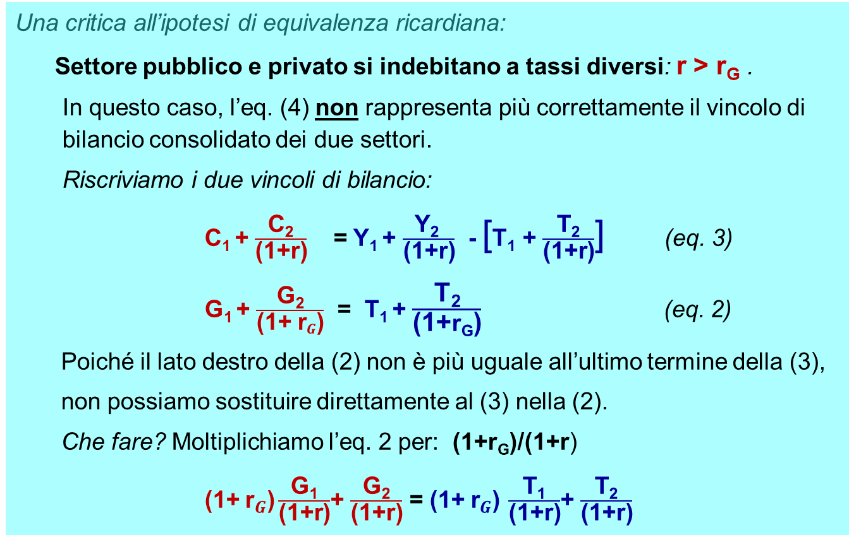
Equivalenza ricardiana: prima critica
Una critica all’ipotesi di equivalenza ricardiana:
Settore pubblico e privato si indebitano a tassi diversi: r > r_{G} .
  In questo caso, l’eq. (4) non rappresenta più correttamente il vincolo di bilancio consolidato dei due settori.
  Riscriviamo i due vincoli di bilancio:
C₁ + $\frac{\text{C}\text{2}}{\text{(1+}\text{r}\text{)}}$ = Y₁ + $\frac{\text{Y}\text{2 }}{\text{(1+}\text{r}\text{)}}$ - [T₁ + $\frac{\text{T}\text{2}}{\text{(1+}\text{r}\text{)}}$] (eq. 3)
G₁ + $\frac{\text{G}\text{2}}{\text{(1+}{ \text{r}}_{G}\text{)}}$ = T₁ + $\frac{\text{T}\text{2}}{\text{(1+}\text{r}\text{G}\text{)}}$ (eq. 2)
Poiché il lato destro della (2) non è più uguale all’ultimo termine della (3),
non possiamo sostituire direttamente al (3) nella (2).
Che fare? Moltiplichiamo l’eq. 2 per: (1+r_{G})/(1+r)
$\text{(1}\text{+}{ \text{r}}_{G}\text{)}\frac{\text{G}\text{1}}{\text{(1+}\text{r}\text{)}}$+ $\frac{\text{G}\text{2}}{\text{(1+}\text{r}\text{)}}$ = $\text{(1+}{ \text{r}}_{G}\text{)} \frac{\text{T}\text{1}}{\text{(1+}\text{r}\text{)}}$+ $\frac{\text{T}\text{2}}{\text{(1+}\text{r}\text{)}}$

Slide 33
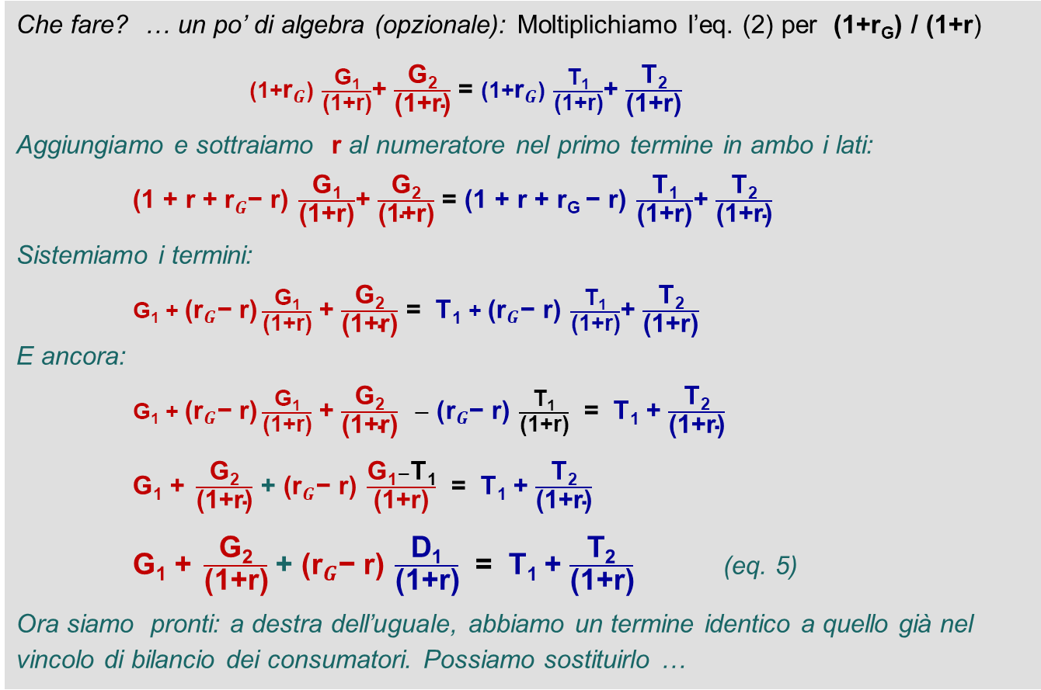
Equivalenza ricardiana: prima critica (2)
Che fare? … un po’ di algebra (opzionale): Moltiplichiamo l’eq. (2) per (1+r_{G}) / (1+r)
$\text{(1+}{\text{r}}_{G}\text{)} \frac{\text{G}\text{1}}{\text{(1+}\text{r}\text{)}}$+ $\frac{\text{G}\text{2}}{\text{(1+}\text{r}\text{)}}$ = $\text{(1+}{\text{r}}_{G}\text{)} \frac{\text{T}\text{1}}{\text{(1+}\text{r}\text{)}}$+ $\frac{\text{T}\text{2}}{\text{(1+}\text{r}\text{)}}$
Aggiungiamo e sottraiamo r al numeratore nel primo termine in ambo i lati:
$\text{(1 +} \text{r}\text{ +}{ \text{r}}_{G}\text{− }\text{r}\text{)} \frac{\text{G}\text{1}}{\text{(1+}\text{r}\text{)}}$+ $\frac{\text{G}\text{2}}{\text{(1+}\text{r}\text{)}}$ = $\text{(1 +} \text{r}\text{ + }\text{r}\text{G} \text{− }\text{r}\text{)} \frac{\text{T}\text{1}}{\text{(1+}\text{r}\text{)}}$+ $\frac{\text{T}\text{2}}{\text{(1+}\text{r}\text{)}}$
Sistemiamo i termini:
$\text{G}\text{1}\text{ + }\text{(}{\text{r}}_{G}\text{− }\text{r}\text{)}\frac{\text{G}\text{1}}{\text{(1+}\text{r}\text{)}}$ + $\frac{\text{G}\text{2}}{\text{(1+}\text{r}\text{)}}$ = T₁ $\text{+ }\text{(}{\text{r}}_{G}\text{− }\text{r}\text{)} \frac{\text{T}\text{1}}{\text{(1+}\text{r}\text{)}}$+ $\frac{\text{T}\text{2}}{\text{(1+}\text{r}\text{)}}$
E ancora:
$\text{G}\text{1} \text{+} \text{(}{\text{r}}_{G}\text{− }\text{r}\text{)}\frac{\text{G}\text{1}}{\text{(1+}\text{r}\text{)}}$ + $\frac{\text{G}\text{2}}{\text{(1+}\text{r}\text{)}}$ $− \text{(}{\text{r}}_{G}\text{− }\text{r}\text{)} \frac{\text{T}\text{1}}{\text{(1+}\text{r}\text{)}}$ = T₁ + $\frac{\text{T}\text{2}}{\text{(1+}\text{r}\text{)}}$
$\text{G}\text{1}\text{ + }\frac{\text{G}\text{2}}{\text{(1+}\text{r}\text{)}}$ + $\text{(}{\text{r}}_{G}\text{− }\text{r}\text{)} \frac{\text{G}\text{1}−\text{T}\text{1}}{\text{(1+}\text{r}\text{)}}$ = T₁ + $\frac{\text{T}\text{2}}{\text{(1+}\text{r}\text{)}}$
$\text{G}\text{1}\text{ + }\frac{\text{G}\text{2}}{\text{(1+}\text{r}\text{)}}$ + $\text{(}{\text{r}}_{G}\text{− }\text{r}\text{)} \frac{\text{D}\text{1}}{\text{(1+}\text{r}\text{)}}$ = T₁ + $\frac{\text{T}\text{2}}{\text{(1+}\text{r}\text{)}}$ (eq. 5)
Ora siamo pronti: a destra dell’uguale, abbiamo un termine identico a quello già nel vincolo di bilancio dei consumatori. Possiamo sostituirlo …

Slide 34
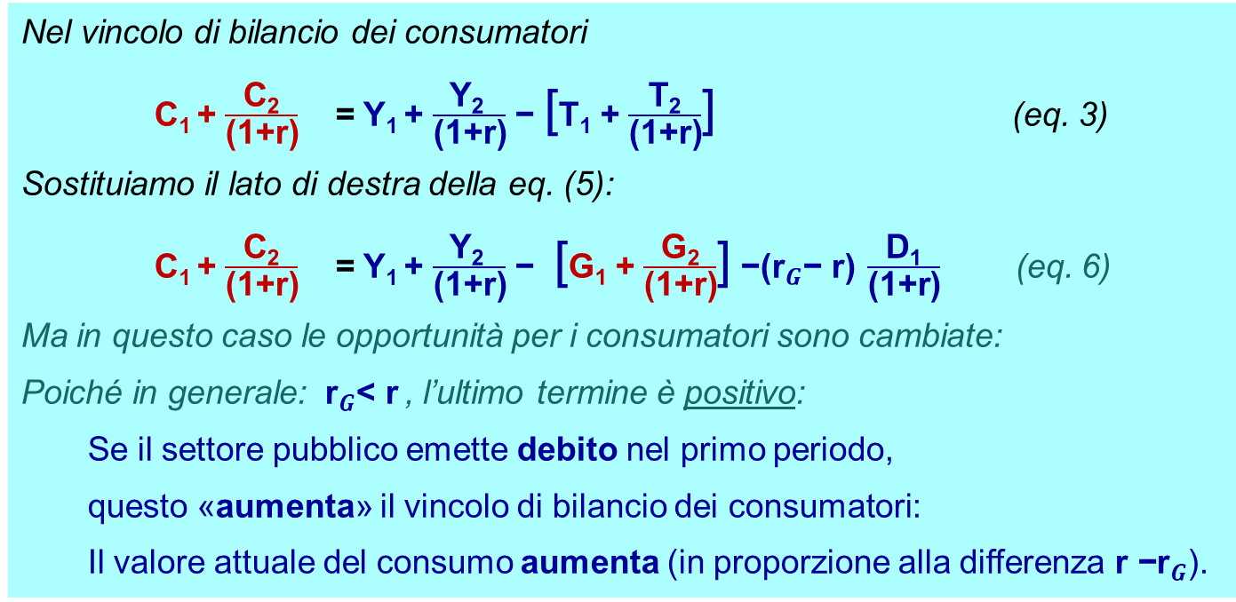
Equivalenza ricardiana: prima critica (3)
Nel vincolo di bilancio dei consumatori
C₁ + $\frac{\text{C}\text{2}}{\text{(1+}\text{r}\text{)}}$ = Y₁ + $\frac{\text{Y}\text{2 }}{\text{(1+}\text{r}\text{)}}$ $\text{−}$ [T₁ + $\frac{\text{T}\text{2}}{\text{(1+}\text{r}\text{)}}$] (eq. 3)
Sostituiamo il lato di destra della eq. (5):
C₁ + $\frac{\text{C}\text{2}}{\text{(1+}\text{r}\text{)}}$ = Y₁ + $\frac{\text{Y}\text{2 }}{\text{(1+}\text{r}\text{)}}$ $\text{−}$ [$\text{G}\text{1}$+ $\frac{\text{G}\text{2}}{\text{(1+}\text{r}\text{)}}$] $\text{−}\text{(}{\text{r}}_{G}\text{− }\text{r}\text{)} \frac{\text{D}\text{1}}{\text{(1+}\text{r}\text{)}}$ (eq. 6)
Ma in questo caso le opportunità per i consumatori sono cambiate:
Poiché in generale: ${\text{r}}_{G}\text{<} \text{r}$, l’ultimo termine è positivo:
  Se il settore pubblico emette debito nel primo periodo,
  questo «aumenta» il vincolo di bilancio dei consumatori:
  Il valore attuale del consumo aumenta (in proporzione alla differenza $\text{r} \text{−}{\text{r}}_{G}$).

Slide 35
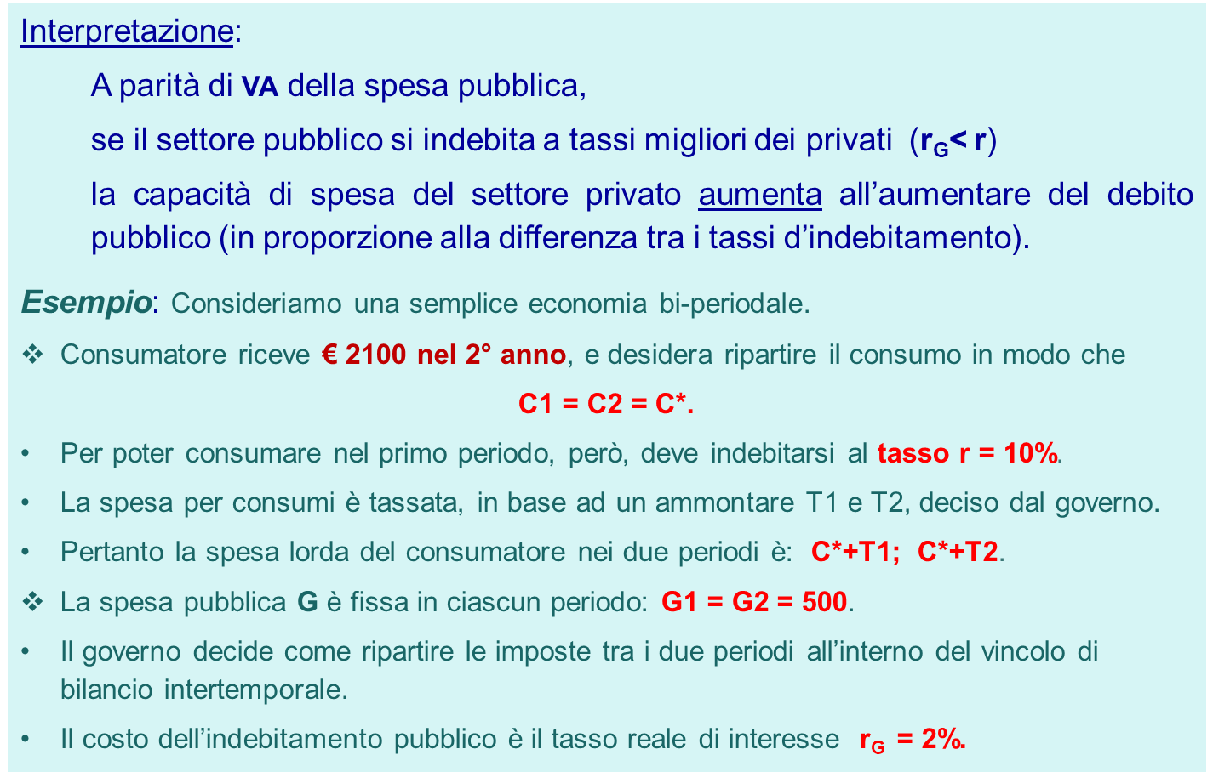
Equivalenza ricardiana: prima critica (4)
  Interpretazione:
  A parità di va della spesa pubblica,
  se il settore pubblico si indebita a tassi migliori dei privati ($\text{r}\text{G}\text{<} \text{r}$)
  la capacità di spesa del settore privato aumenta all’aumentare del debito pubblico (in proporzione alla differenza tra i tassi d’indebitamento).
  Esempio: Consideriamo una semplice economia bi-periodale.
  Consumatore riceve € 2100 nel 2° anno, e desidera ripartire il consumo in modo che
  C1 = C2 = C*.
  Per poter consumare nel primo periodo, però, deve indebitarsi al tasso r = 10%.
  La spesa per consumi è tassata, in base ad un ammontare T1 e T2, deciso dal governo.
  Pertanto la spesa lorda del consumatore nei due periodi è: C*+T1; C*+T2.
  La spesa pubblica G è fissa in ciascun periodo: G1 = G2 = 500.
  Il governo decide come ripartire le imposte tra i due periodi all’interno del vincolo di bilancio intertemporale.
  Il costo dell’indebitamento pubblico è il tasso reale di interesse $\text{r}\text{G}$ = 2%.

Slide 36
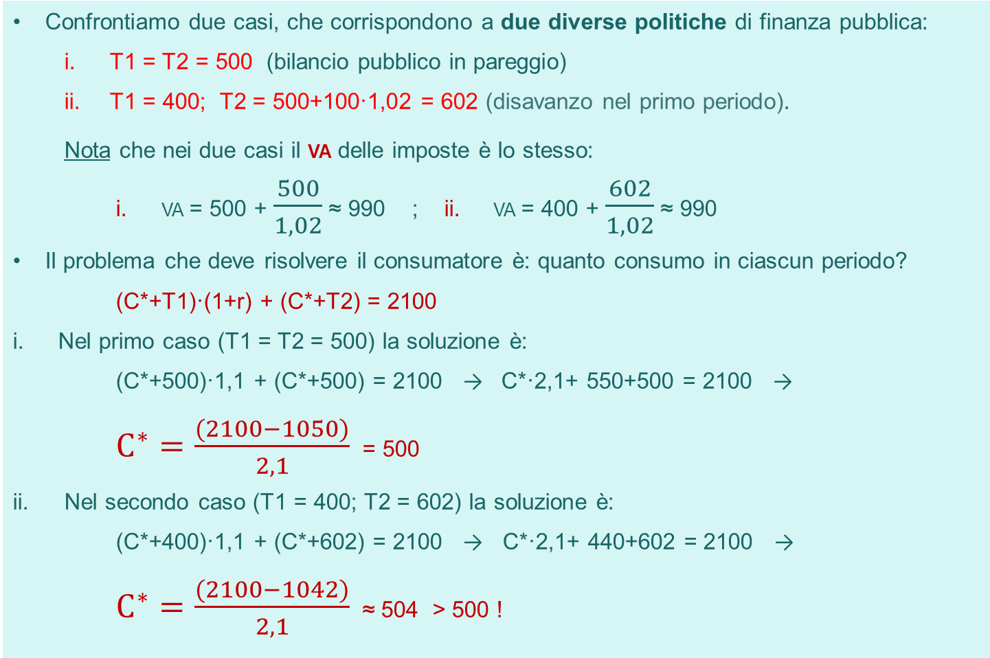
Equivalenza ricardiana: prima critica (5)
  Confrontiamo due casi, che corrispondono a due diverse politiche di finanza pubblica:
    T1 = T2 = 500 (bilancio pubblico in pareggio)
    T1 = 400; T2 = 500+100·1,02 = 602 (disavanzo nel primo periodo).
    Nota che nei due casi il va delle imposte è lo stesso:
      va = 500 + $\frac{500}{1,02}$ ≈ 990 ; ii. va = 400 + $\frac{602}{1,02}$ ≈ 990
  Il problema che deve risolvere il consumatore è: quanto consumo in ciascun periodo?
      (C*+T1)·(1+r) + (C*+T2) = 2100
  Nel primo caso (T1 = T2 = 500) la soluzione è:
  (C*+500)·1,1 + (C*+500) = 2100 → C*·2,1+ 550+500 = 2100 →
  $C^{∗}=\frac{(2100−1050)}{2,1}$ = 500
  Nel secondo caso (T1 = 400; T2 = 602) la soluzione è:
  (C*+400)·1,1 + (C*+602) = 2100 → C*·2,1+ 440+602 = 2100 →
  $C^{∗}=\frac{(2100−1042)}{2,1}$ ≈ 504 > 500 !

Slide 37
La prima critica: sintesi
A) Se il settore pubblico e i consumatori si indebitano a tassi diversi (r > r_{G} ).
  Se è il settore pubblico a indebitarsi (riducendo le imposte nel primo periodo) i consumatori sono avvantaggiati, perché devono indebitarsi di meno per pagare le stesso imposte. Se invece il bilancio pubblico fosse in pareggio nel primo periodo, allora i consumatori dovrebbero pagare più imposte nel primo periodo, quindi indebitarsi di più, ma ad un costo superiore a quello per il governo.
  I consumatori ci guadagnano se è il governo a indebitarsi al loro posto!
Seconda critica all’ equivalenza ricardiana:
B) Se le tasse sono rinviate al futuro, è possibile che, in parte, vengano pagate da altri contribuenti.
  In questo caso i consumatori (contribuenti) che avrebbero pagato le tasse oggi, non dovranno ridurre i consumi futuri per consentire il rimborso del debito:
  lo stato assorbirà una quota minore delle risorse di questi consumatori:
  costoro si sentiranno più ricchi e consumeranno di più.
  L’emissione di debito pubblico genera maggiore ricchezza per i consumatori che hanno un orizzonte più breve rispetto alla durata del debito.

Slide 38
Terza critica all’equivalenza ricardiana
C) Una riduzione delle imposte correnti riduce i vincoli finanziari per i consumatori giovani
Consideriamo una consumatrice «giovane»:
Probabilmente guadagna poco nel primo periodo ma si aspetta un reddito maggiore nel secondo.
Nel primo periodo paga le imposte, ma vorrebbe indebitarsi per consumare più del suo reddito disponibile corrente …
…però può farlo solo a tassi elevati o proibitivi.
In questo caso, una riduzione delle imposte correnti, anche a fronte di maggiori imposte future, allenta i vincoli all’indebitamento dei consumatori.
Il consumo complessivo aumenterà.
Anche in questo caso, l’emissione di debito pubblico nel primo periodo viene, in parte, considerata una maggiore ricchezza per i consumatori.

Slide 39
7. In sintesi (1)
In questa lezione abbiamo discusso come le aspettative rispetto al futuro abbiano effetto sul comportamento corrente degli attori macroeconomici.
Il legame tra futuro e presente è immediato se si considera il vincolo di bilancio intertemporale.
  Per semplicità, abbiamo analizzato il vincolo in modelli bi-periodali.
Abbiamo considerato le implicazioni per il consumo corrente:
  (a) del vincolo di bilancio dei consumatori,
  (b) del vincolo di bilancio del settore pubblico.
Il vincolo di bilancio intertemporale dei consumatori è condizionato dallo stato dei mercati finanziari: mercati imperfetti o bloccati riducono le possibilità di indebitamento e quindi il consumo corrente.

Slide 40
In sintesi (2)
Il settore pubblico può mantenere il bilancio primario (T - G) in pareggio oppure in avanzo o disavanzo.
In caso di disavanzo (T < G), emette debito che dovrà rimborsare in futuro, insieme agli interessi maturati nel frattempo.
  Pertanto, l’emissione di debito (a parità di spesa pubblica corrente e futura) equivale a ridurre le imposte correnti e aumentare quelle future.
L’operazione contabile di «consolidare» i vincoli di bilancio del settore privato e pubblico descrive il modo in cui il settore privato «internalizza» il vincolo di bilancio del settore pubblico all’interno del proprio vincolo.
  In particolare, non è sempre vero che una riduzione delle imposte correnti verrà percepita come un arricchimento dei consumatori:
  infatti, il vincolo consolidato suggerisce che minori imposte oggi si tradurranno, a parità di spesa pubblica, in maggiori imposte future.

Slide 41
In sintesi (3)
Se i mercati finanziari sono perfetti (r = r_{G}) e i consumatori hanno lo stesso orizzonte temporale del settore pubblico, allora vale l’ equivalenza ricardiana:
  Le decisioni dei consumatori dipendono solo dal valore attuale della spesa pubblica nel corso del tempo.
  Il profilo temporale delle imposte è irrilevante.
  Il debito pubblico non è ricchezza.
Al contrario, se i mercati finanziari sono imperfetti (r > r_{G}), e alcuni consumatori sono scoraggiati o impossibilitati a indebitarsi,
oppure se l’orizzonte temporale dei consumatori è «breve» rispetto a quello del debito pubblico ...
… non c’è equivalenza ricardiana:
  Una riduzione delle imposte & aumento dell’indebitamento può «allentare» il vincolo di bilancio di tutti o alcuni consumatori e aumentare i consumi correnti.
  Il debito pubblico è (in parte) ricchezza privata.

Slide 42
Come continua?
Questa lezione ha costruito, attraverso l’introduzione dei vincoli di bilancio intertemporali, un «ponte» tra le analisi di lungo e di breve periodo.
In questa lezione, abbiamo imparato a valutare alcune semplici «operazioni finanziarie»
Nella prossima, esamineremo più in dettaglio cosa sono i mercati finanziari e quali operazioni vi avvengono.
Il riferimento bibliografico è: BW. 7

